Slide 1
図書館へ行こう
小学校国語 ６学年「図書館へ行こう」学習支援資料
仙台市図書館 学校連携事業
Notes:
※この資料は、小学校国語６年「図書館へ行こう」（東京書籍）（前半は5年生「図書館へ行こう」も対応可）を学習するための補助資料です。
この欄は次ページから「シナリオ（教師使用を想定）」となっています。
印刷レイアウトで「ノート」を選択すると、この欄が印刷されます。
スライドショーで再生してください。

Slide 2
図書の分類を理解して、もっと便利に図書館を利用しよう。
今回のめあて
Notes:
（クリック）今日の学習のめあては
「図書の分類を理解して、もっと便利に図書館を利用しよう」です。
図書館の本は、あるきまりのもとに分類されています。
この図書の分類を知ると、図書館で資料を探しやすくなります。（クリック➡次ページへ）

Slide 3
図書館ではどんなことができますか？
読書を楽しむ
調べ物をする
図や写真を見る
資料を借りる・
予約する
Notes:
ところで、図書館ではどんなことができますか。思い出してみてください。
（クリック）
たとえば、
読書を楽しむ、調べ物をする、図や写真を見る、資料を借りる・予約する
ことができますね。
それでは、続いて、図書館でできることを確かめていきましょう。

Slide 4
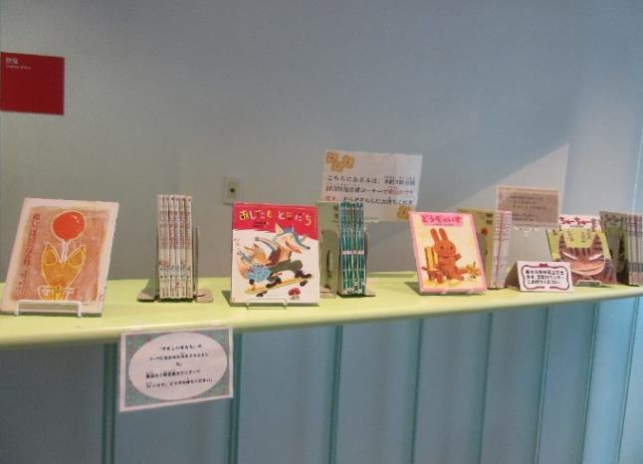
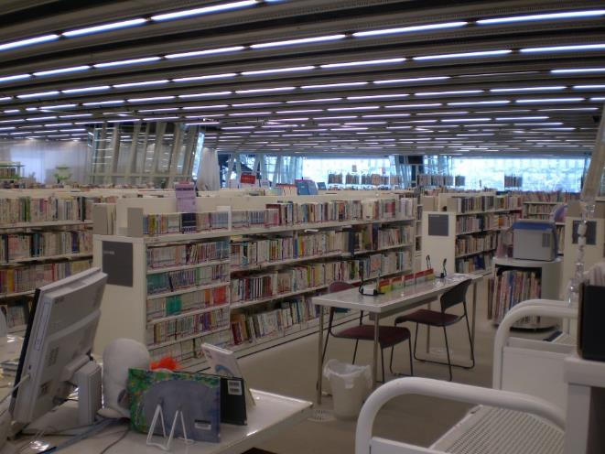
読書を楽しむ
図書館で、できること
絵本
おはなし・物語・小説
随筆・エッセイ・ルポルタージュ
紙芝居
など
Notes:
（クリック）読書を楽しむ、皆さんも休み時間や放課後には、図書室で読書を楽しんでいることでしょう。
図書館には、絵本をはじめ、おはなしや物語、小説、エッセイ、紙芝居など、いろいろな本があります。
（クリック➡次ページへ）

Slide 5
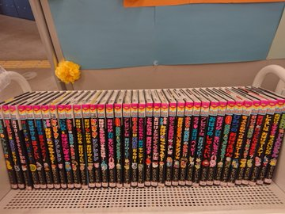
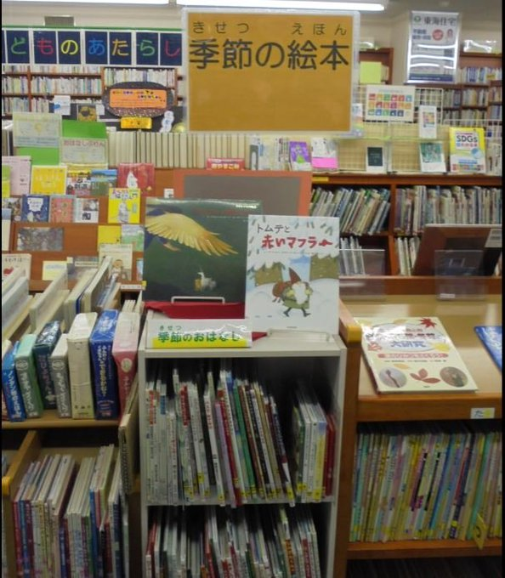
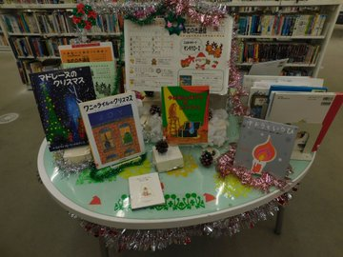
Notes:
図書館には、このようにたくさんの本があり、読書が楽しめます。
皆さんは、最近どんな本を読みましたか？
（最近読んだ面白かった本などを紹介したり紹介させたりしてもよい）
（クリック➡次ページへ）

Slide 6
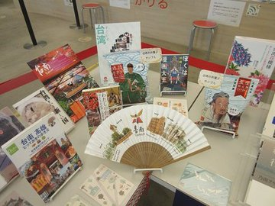
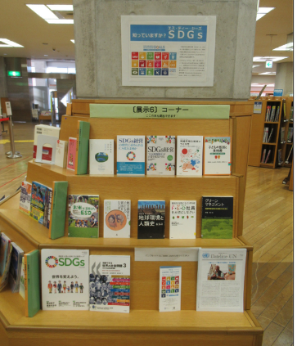
図や写真が欲しい・見たい
写真集
図鑑
画集 など
Notes:
（クリック）図や写真が見たい、調べ学習などに使いたいという場合もありますね。
そんな時は、図鑑や写真集が図書館にありますよ。
このように、目的によって、読んだり調べたりする資料を探せるように
なるといいですね。
（クリック➡次ページへ）

Slide 7
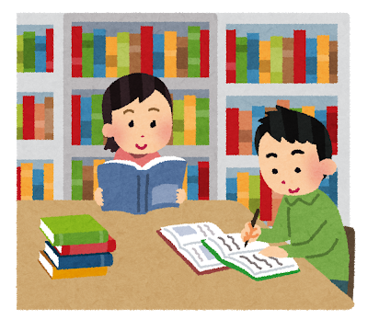
調べものをする
図書館で
調べよう！
新しい情報が欲しい
新聞・雑誌など
歴史的なことが知りたい
百科事典・年表・歴史事典など
図書館を上手に活用して、目指せ！「調べ学習の達人」
小学生高学年～中学生向け
調べ学習の手引き
「図書館で調べよう」
（仙台市図書館 作成）
も参考にしよう！
Notes:
（クリック）調べ物をするときにも、図書館を利用しますね。
新しい情報が知りたいときは、新聞や雑誌などが役に立ちます。
また、歴史的なことが知りたいときは、百科事典や年表、歴史事典などを探してみましょう。
（クリック）
仙台市図書館では、「図書館で調べよう」というリーフレットを配布しています。
ここには、調べ学習を進めるうえでのコツが書かれているので、こちらも
ぜひ、参考にしてください。
（クリック➡次ページへ）

Slide 8
本はどのように探したらいいでしょう
今日の「知る・考える」
ラベルの数字に注目してみよう
Notes:
それでは、本はどのように探したらいいのでしょう。
（クリック）実は、図書館の本には、ラベルが貼ってあります。
このラベルに注目してみると、本を効果的に探せるようになるのです。

Slide 9
日本十進分類法（ＮＤＣ）
本の分類を知ろう
５ 技術・工業・家庭
６ 産業・交通・通信
７ 芸術・体育
８ 言語
９ 文学
０ 総記・百科事典など
１ 哲学・道徳・宗教
２ 歴史・地理・伝記
３ 社会科学
４ 自然科学
２や３は何の教科と
関連がありますか？
Notes:
図書館の本は、日本十進分類法によって分類されています。
ちょっと難しい名前ですが、本の内容によって９つの分野に分けています。
よく見てください。
（クリック）
さて、２・３はどんな教科と関連があるかわかりますか？
（クリック➡次ページへ）

Slide 10
日本十進分類法（ＮＤＣ）
「２」・「３」には、
教科の「社会」に関係する
内容が書かれています。
本の分類を知ろう
５ 技術・工業・家庭
６ 産業・交通・通信
７ 芸術・体育
８ 言語
９ 文学
０ 総記・百科事典など
１ 哲学・道徳・宗教
２ 歴史・地理・伝記
３ 社会科学
４ 自然科学
「４」には、
教科の「理科」に関係する
内容が書かれていますね。
Notes:
（クリック）そう、２・３は、地理や歴史、社会科学など、教科の「社会」に関する分野の本です。
では、４はどうでしょう。（クリック）
４の本には、教科の「理科」に関係する内容が書かれています。
他の数字は、どんな教科に関係する内容でしょうか。考えてみましょう。
（少し考えさせてからクリック➡次ページへ）

Slide 11
日本十進分類法（ＮＤＣ）
４ 自然科学
４１ 数学・算数
４２ 物理
４３ 化学
４４ 天文・宇宙
４５ 気象・地形・地質
４６ 生物・人類
４７ 植物
４８ 動物
４９ 医学人体・薬学
図書館のラベルは、３ケタで表示されることが多いです。
本の分類を知ろう
４８０ 動物学
４８１ 一般動物学
４８２ 動物誌
４８３ アメーバーなど
４８４ カタツムリ・貝など
４８５ エビ・カニ・クモなど
４８６ 昆虫類
４８７ 魚・カエル・ﾍﾋﾞなど
４８８ 鳥類
４８９ 哺乳類
０ 総記・百科事典など
１ 哲学・道徳・宗教
２ 歴史・地理・伝記
３ 社会科学
４ 自然科学
５ 技術・工業・家庭
６ 産業・交通・通信
７ 芸術・体育
８ 言語
９ 文学
Notes:
さて、図書館の本に貼ってあるラベルは、３ケタの数字で表示されていることが多いです。
まずは、みなさんは１~９の大きな分類をつかむとよいでしょう。
ＮＤＣは、百の位の数字が、日本十進分類法の大きな分類になります。
さらに、十の位、一の位で、細かく分類していくのです。
（クリック）
例えば、４の分類「自然科学」であれば、さらに９つに分類され、そこからまた細かく分類されていくことになります。
（クリック➡次のページへ）

Slide 12
日本十進分類法（ＮＤＣ）
本の分類を知ろう
ラベルは、その本がどんな内容なのかを表しています。
【ラベルの例】
０ 総記・百科事典など
１ 哲学・道徳・宗教
２ 歴史・地理・伝記
３ 社会科学
４ 自然科学
５ 技術・工業・家庭
６ 産業・交通・通信
７ 芸術・体育
８ 言語
９ 文学
486 イ
分類番号
本の内容
図書記号
書いた人の
頭文字など
「486」は、「昆虫」について書かれた本です。
Notes:
たとえば、４８６は、「昆虫」について書かれた本ということになります。
カブトムシについて調べたいときは「486」のラベルを探してみましょう。
（クリック➡次のページへ）

Slide 13
「米」を調べる
米（農業）について調べる。
→「農業 ⇒６１０」
【ラベルの例】
610 イ
米（稲作）の歴史を調べる。
→「日本史 ⇒２１０」
【ラベルの例】
分類番号
本の内容
図書記号
書いた人の
頭文字など
210 イ
米を使った料理を調べる。
→「料理 ⇒５９６」
【ラベルの例】
分類番号
本の内容
図書記号
書いた人の
頭文字など
596 イ
分類番号
本の内容
図書記号
書いた人の
頭文字など
Notes:
NDC 本の分類を知ることによって、調べ物をするときの資料が大変探しやすくなります。
たとえば、「米」について調べるときも、その具体的な内容によって、さがしていく番号が変わります。（クリック）
稲作の歴史であれば、「地理・歴史」の２、（クリック）農業であれば、「産業」の６、（クリック）米を使った料理であれば「家庭」の５という分類になるのです。

Slide 14
日本十進分類法（ＮＤＣ）
本の分類 まとめ
５ 技術・工業・家庭
６ 産業・交通・通信
７ 芸術・体育
８ 言語
９ 文学
０ 総記・百科事典など
１ 哲学・道徳・宗教
２ 歴史・地理・伝記
３ 社会科学
４ 自然科学
Notes:
ほとんどの図書館が「日本十進分類法」で分類され、整理されています。
おおよその分類を覚えておくと、地域の図書館で本を探すときにも役立ちます。
（クリック）

Slide 15
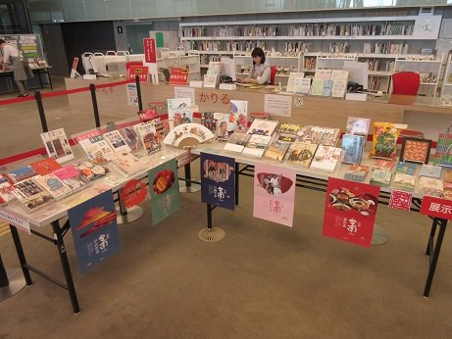
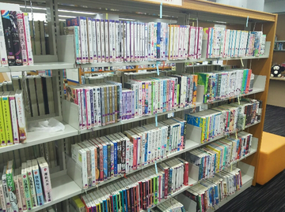
地域の図書館に行ってみよう。（仙台市図書館）
補足：学校図書館から地域の図書館へ
他にもできること
いろいろ
Notes:
学校の図書室だけでなく、ぜひ公共の図書館にも行ってみましょう。（クリック）
公共図書館には、学校の図書館にはない資料もたくさんあります。
（クリック➡次のページへ）

Slide 16
地域の図書館で、できること（仙台市図書館）
借りる
雑誌
ＣＤ
本
×10冊まで
×２点まで
※2020.10～
インターネットでもっと便利に！
ＤＶＤ
パスワード（窓口で発行）を
使えば、
スマートフォンやパソコンから
「予約」や「貸出期間の延長」もＯＫ。
予約する
貸出中の時は予約ＯＫ。
ほかの図書館にあるものも
取り寄せＯＫ。
雑誌
ＣＤ
×10冊まで
×３点まで
本
ＤＶＤ
※一部予約・取り寄せができないものもあります。
Notes:
こちらは、仙台市図書館でできることです。
本は１０冊まで、CDやDVDは３点まで２週間借りられます。
(※2020.9.30までは、CD・ＤＶＤの貸出は2点までです。）
また、図書館にない本や貸出中の本は予約することができます。
他にも、インターネットを使って、予約や貸出期間の延長などを行うことができます。
小学生は、本人が来館することで利用登録ができます。カードを持っていない人は、利用登録をして、貸出や予約ができるようにしましょう。
（クリック➡次ページへ）

Slide 17
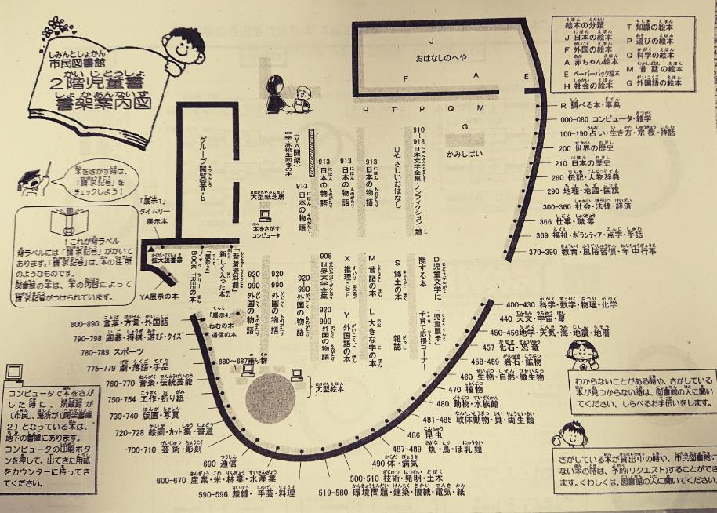
図書館では
コンピュータで図書館にある本を検索できます。
案内図を見ると、どこにどんな本があるか分かります。
Notes:
図書館では、案内図を見ると、どんな場所にどんな本がおいてあるということが分かります。
また、図書館にあるコンピュータを使って、本を検索することができます。

Slide 18
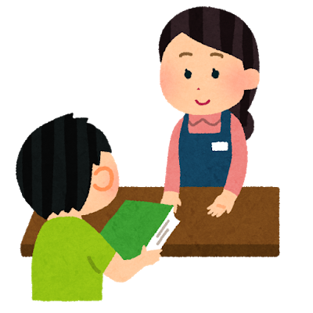
さがしている本が見つからないときは？
司書に聞いてみよう
※「司書」とは、図書館にいる図書資料を扱う職員のことです。
Notes:
探している本が見つからない、どんなラベルの番号の本を探していけばいいのかわからないこともあるでしょう。（クリック）
そんなときは、図書館にいる職員、司書に聞いてみてください。司書とは、図書館にいる図書資料を扱う職員のことです。
皆さんの本を探す手伝いをするのが、司書の仕事です。（クリック➡次のページへ）

Slide 19
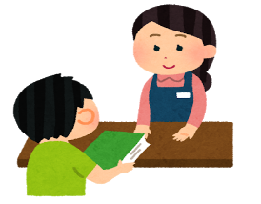
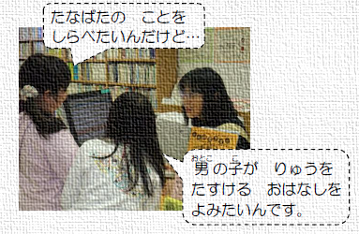
福祉に関する本は、ありますか？
司書に相談してみよう
レファレンス・サービス
バリアフリー？
盲導犬？
高齢化社会？
それとも…？
具体的な質問
本の場所や図書館の使い方、分からないことがあったら司書の方に聞いてください。
みんなが住みやすいバリアフリーの
町づくり について 調べています。
はい、バリアフリーの本は、あちらの棚(たな)にあります。
ご案内しますね。
Notes:
本の場所や図書館の使い方、その他調べ物の相談に応じることを、図書館の「レファレンス・サービス」といいます。
できるだけ具体的に質問することで、探している本を見つけたり、調べたいことが分かったりします。
（クリック）
（クリック➡次のページへ）

Slide 20
どんなふうに聞いたらいいかな？
具体的に質問しよう
Notes:
実際に、どんなふうに聞いたらよいか考えていきましょう。
図書館に調べ学習の資料を探しに来たとして、実際に司書に相談するつもりで、どのように司書に聞いたらいいか考えてみてください。
（考えたのちクリック➡次ページへ）

Slide 21
福祉に関する本は、ありますか？
司書に相談してみよう
レファレンス・サービス
バリアフリー？
盲導犬？
高齢化社会？
それとも…？
具体的な質問
レファレンスのお願い例
（ ）の授業（課題）で、
について
調べています。
（ ）について
のっている本を教えてください。
みんなが住みやすいバリアフリーの
町づくり について 調べています。
はい、バリアフリーの本は、あちらの３６９の棚(たな)にあります。
ご案内しますね。
Notes:
（画像を確認したあとにクリック）
ここに示したのは、質問の仕方の例です。
このように、何の課題で、何について調べているのか、どんなことを詳しく調べたいのかを具体的に伝えられるようにしましょう。
（クリック➡次のページへ）

Slide 22
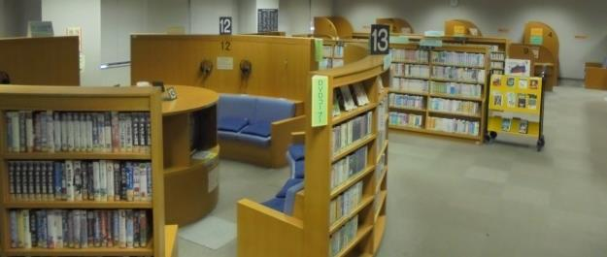
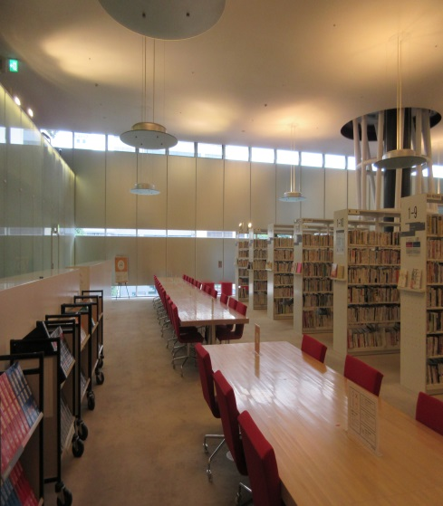
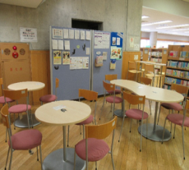
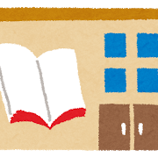
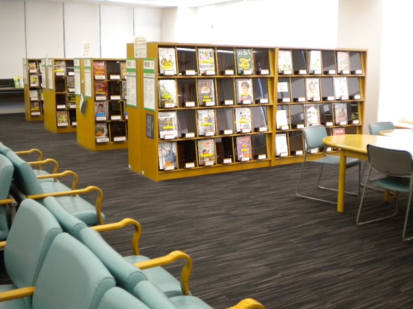
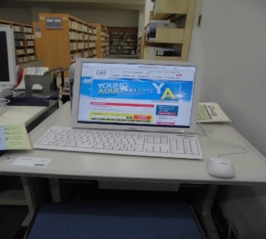
もっと図書館を活用しよう
視聴覚資料コーナー
雑誌コーナー
データベース
閲覧（えつらん）席
Notes:
他にも、仙台市図書館には、たくさんの資料のほか、閲覧室やデータベースなどがあります。
（クリック➡次ページへ）

Slide 23
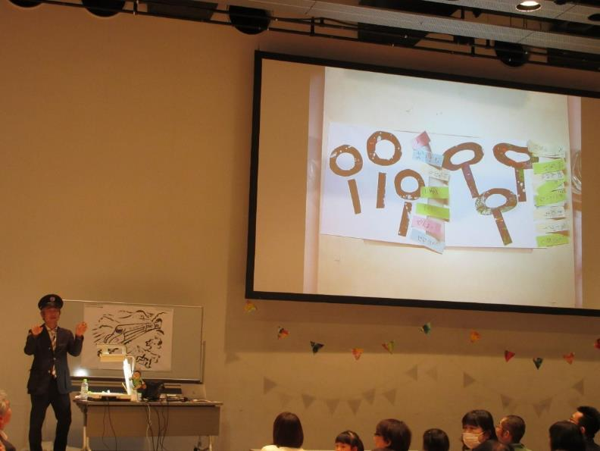
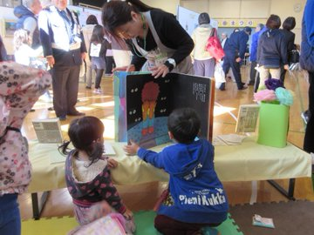
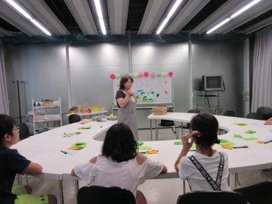
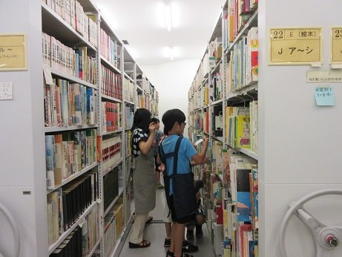
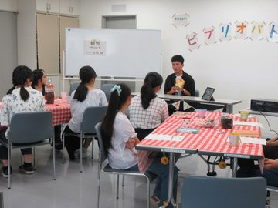
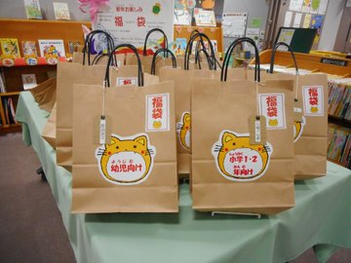
おはなし会
講演会
工作教室
１日図書館員体験
ビブリオバトル
本の福袋
Notes:
また、おはなし会や工作教室をはじめ、様々なイベントを行っていますので、機会があったら参加してみましょう。

Slide 24
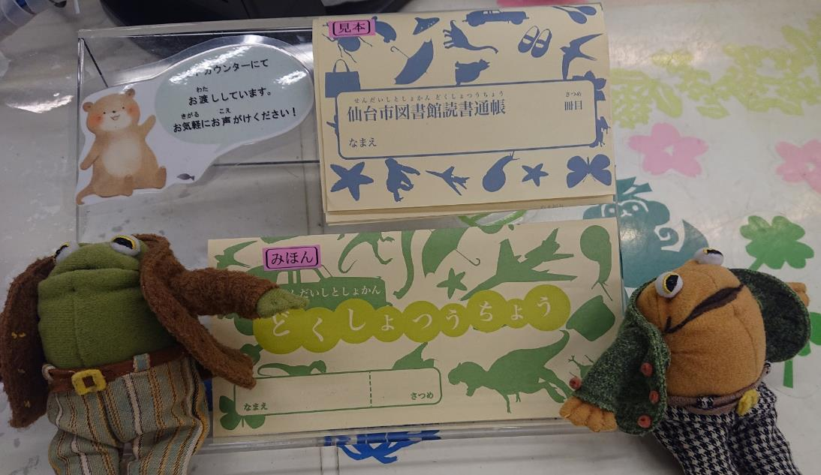
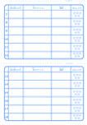
読書通帳
各図書館のカウンターで配布しています。
低学年用と高学年用があります。
Notes:
仙台市図書館では、「読書通帳」を配付しています。
読書通帳に読んだ本を書き込んでいくことで、自分の読書記録が残せます。
また、1冊終わるごとに図書館でシールを差し上げています。シールは一冊ごとに変わっていき、10冊を超えると「達人シール」になりますので、チャレンジしてみてください。
（クリック➡次ページへ）

Slide 25
□図書の分類について理解した。 （日本十進分類法） □地域の図書館（仙台市図書館）で どんなことができるかを知った。
今日のふりかえり
Notes:
さて、今日の振り返りです。
２つの点を振り返りましょう。（クリック）
１、図書の分類について理解した。日本十進分類法の９つの分類についてわかりましたか。
いっぺんには覚えられないとは思いますが、図書館を利用する時には、ラベルに注目してみましょう。（クリック）
２ 地域の図書館（仙台市図書館）でどんなことができるかわかりましたか。
学校図書館だけでなく、地域の図書館を利用することで、さらに図書館を上手に使えるようになるでしょう。（クリック）
（クリック➡次ページ）

Slide 26
図書館のほかにも調べたり知るのに 役立つ施設へ行ってみよう。
さらに…
博物館や美術館など
Notes:
仙台市には、図書館のほかにも、調べたり知るのに役立つ施設が多くあります。ぜひ出かけてみましょう。
（クリック➡次ページへ）

Slide 27
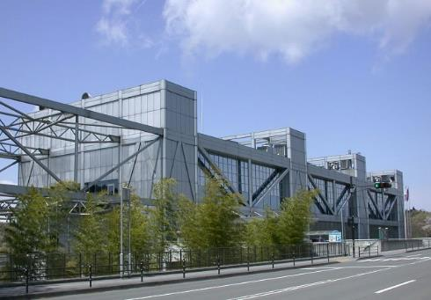
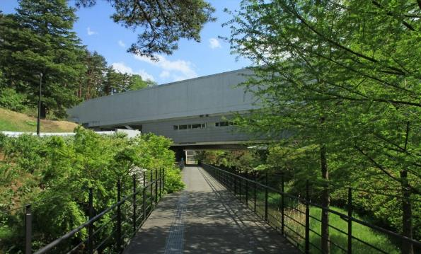
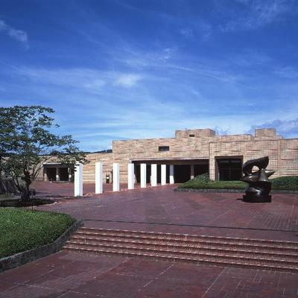
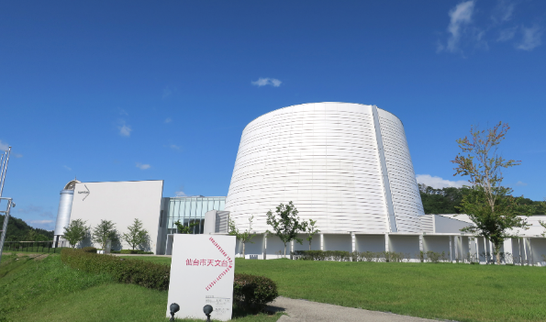
図書館以外でも調べてみよう
文学館
科学館
天文台
動物園
水族館
美術館
防災記念館
歴史資料館・郷土資料館
など
Notes:
こうした施設を利用することで、多くの情報を集めることができたり、新しい発見をしたりすることができます。
さまざまな教科の学習や、普段の生活の中でも、積極的に活用しましょう。
ここに挙げた施設の中で、行ったことがある施設はありますか。
どのようなことを知ったり調べたりするときに役立つか、伝え合ってみましょう。
（クリック➡次ページで終了です。）

Slide 28
小学校国語 6年生「図書館へ行こう」学習支援資料
仙台市図書館 学校連携事業
Notes:
今回の学習は、以上です。
図書館を実際に利用することで、分類についても覚えられると思います。
図書館で読みたい本、調べたい本が見つけられるようになってください。

